Slide 1
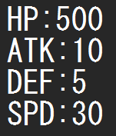
コンフリクト
Gitを使う上でよくあるトラブルとしてコンフリクト（衝突）があります。
まず、誰か１人がHPを適当に修正してPushまでしましょう。
※ほかのメンバーはまだ何もしないでください。
先に書き換えたメンバー

Slide 2
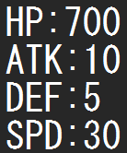
コンフリクト
前の人とは違うメンバーを１人選び、
Pullをしないまま、HPを先ほどとは違う値で修正してコミットしましょう。
この後Pushをするのですが、エラーでPushできないと思います。
先に書き換えたメンバー
後で書き換えたメンバー

Slide 3
コンフリクト
発生しているエラーは、
「ファイルが最新ではないのに編集してます。最新をPullしてください。」
というエラーになります。
このように最新の状態でないファイルを編集してPushするとエラーが出ます。
Pullを定期的にしておきたいのはそのためです。

Slide 4
コンフリクト
ではエラーの指示通りにPullしましょう。
この時、コンフリクトが発生しPullが失敗します。
現状を整理してみましょう。

Slide 5
コンフリクト
現状、チーム内の２人が同じファイル、同じ場所を編集しています。
つまり２人の作業が衝突している状況です。
この状況のことをコンフリクトと言います。
この場合、どちらの編集を採用するのか決める必要があります。
HPはどっちが正しいの？
先に書き換えたメンバー
後で書き換えたメンバー

Slide 6
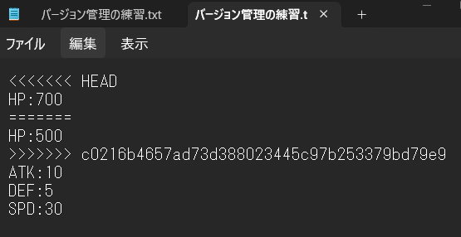
コンフリクト
衝突が発生したファイルを開きましょう。
すると衝突が起きている場所で２人分の編集が記載されています。
HEAD側は自分が編集した分
その下がリポジトリにPushされている分

Slide 7
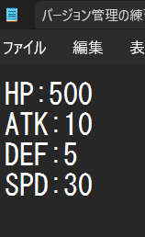
コンフリクト
採用する方を残して保存しましょう。

Slide 8
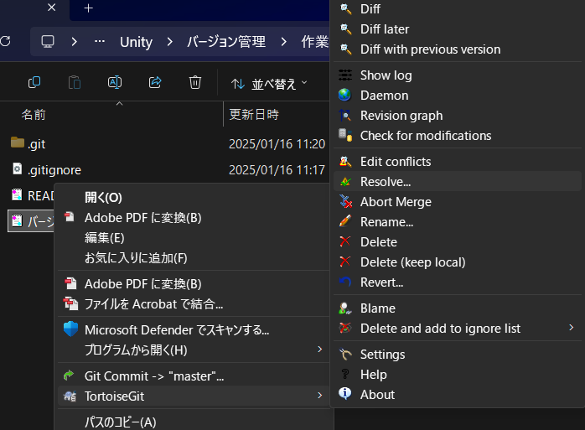
コンフリクト
コンフリクトは解決した状態をGitに教えなければいけません。
衝突が起きたファイルを右クリックし、
「TortoiseGit ＞ Resolve」を選択しましょう。

Slide 9
コンフリクト
解決した状態をコミットし、Pushしましょう。
これでコンフリクトが完全に解決されます。
※コンフリクト解決のコミットはメッセージが自動で書かれます。
そのままコミットしましょう。

Slide 10
コンフリクト
コンフリクトはなるべく起きないように作業する必要があります。
チーム内でしっかりとコミュニケーションをとりながら、
特に同じタイミングで同じファイルを複数人が編集する場合は、
衝突を避けるように作業して未然に防ぎましょう。
※練習のためメモ帳を使ってますが、
実際はプログラムでこのようなやり取りをします。
※作業の進め方次第ではどうしても発生する場合もあります。
その場合は慎重に解決しましょう。

